Slide 1
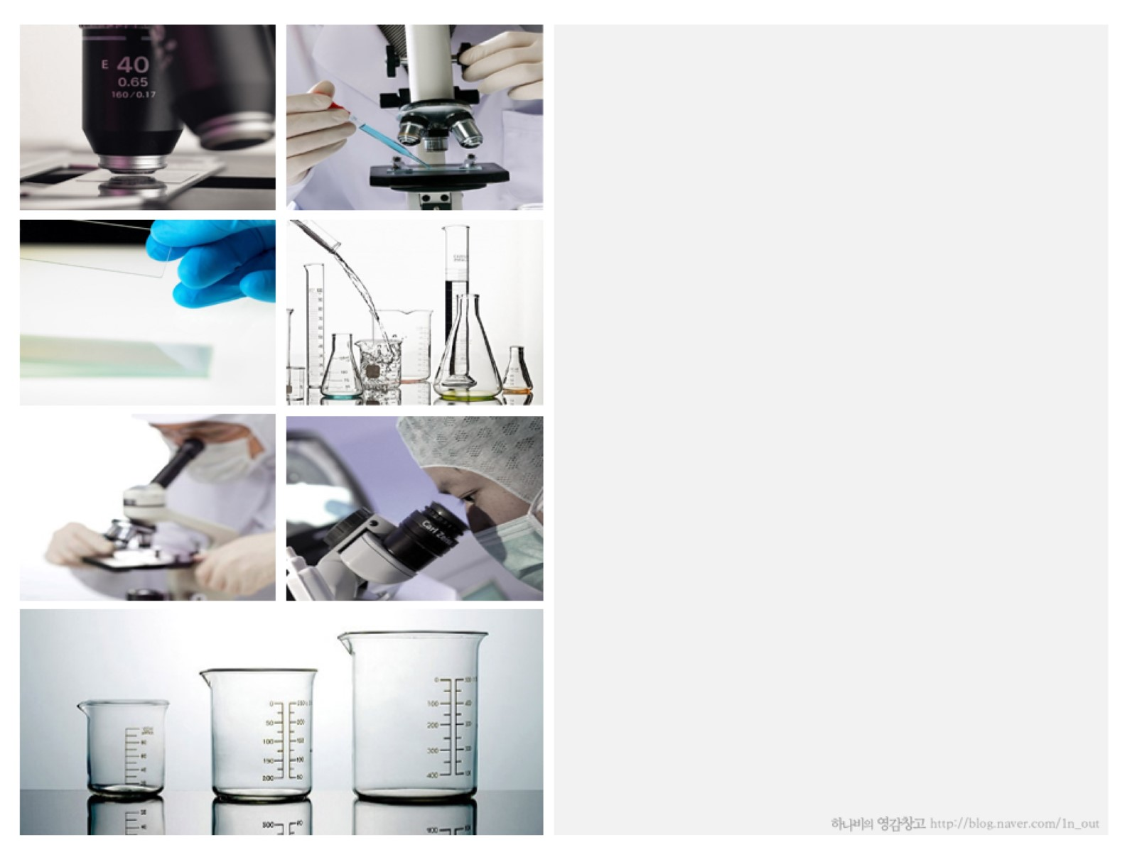
얼음 빨리빨리 녹이기 대작전
2013170802 이민수
2013170803 이용균
2013170833 권기준
2013170839 안병준
2013170843 이유호
2013170856 이기성

Slide 2
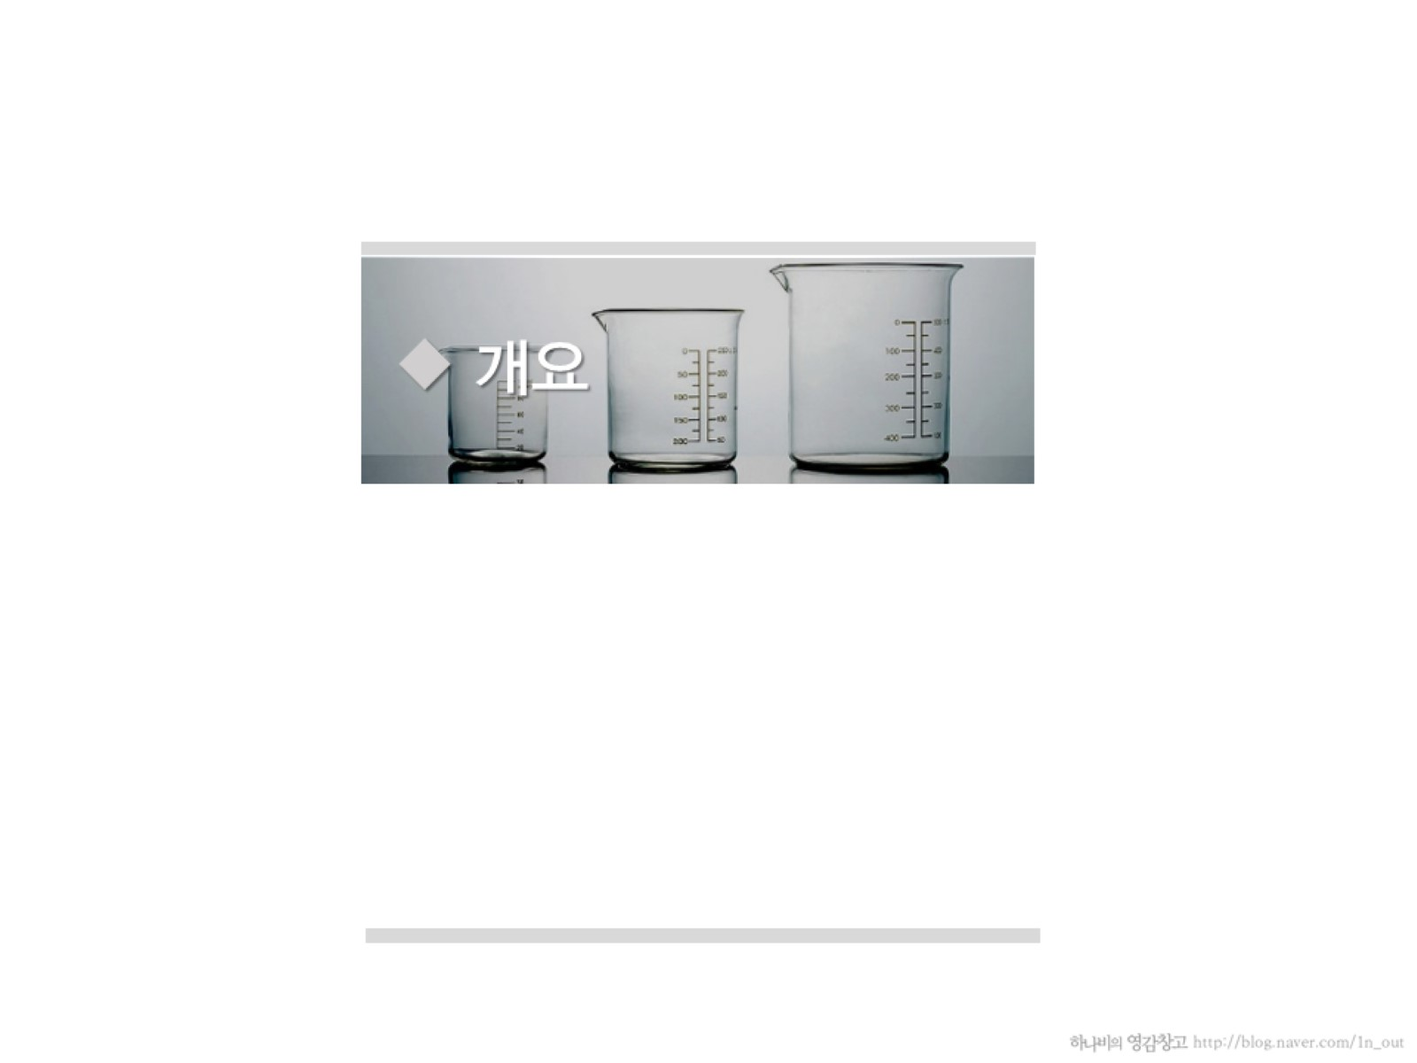
01 연구 배경 및 목적
02 실험 과정 및 결과
03 통계적 분석
04 결론 도출

Slide 3

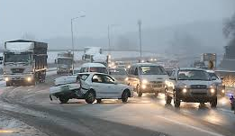
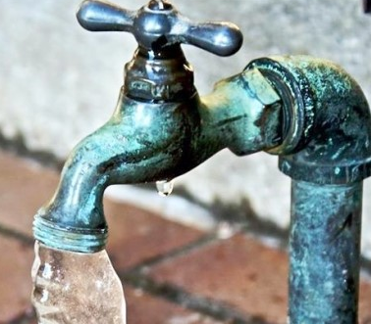
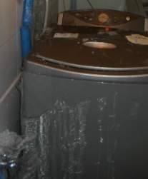
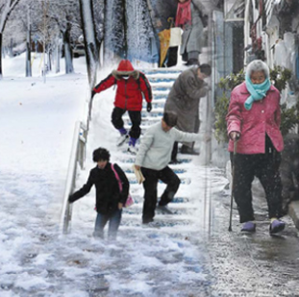
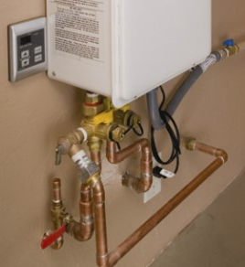
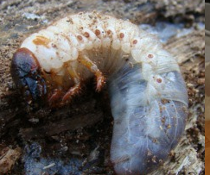
01.
연구 배경
및 목적
빙판길 교통사고
실생활에서 얼음을 녹여야하는 수많은 순간들
얼어붙은 계단
01 연구배경 및 목적
02 실험 과정 및 결과
03 통계적 분석
04 결론 도출
겨울철 굼벵이 사업

Slide 4
01.
연구 배경
및 목적
연구 배경 및 목적
실생활에서 얼음을 녹여야 많은 순간들
NUMBER 1
01 연구배경 및 목적
02 실험 과정 및 결과
03 통계적 분석
04 결론 도출
매번 물을 끓여 붓는 일은 번거로운 일
NUMBER 2
어떠한 요인이 영향을 미치는지 확인하고
통계적 분석을 통해 요인들과의 관계를 규정
NUMBER 3
CONCLUSION
어떤 액체를 사용하면
가장 얼음을 빠르게 녹일 수 있는지 확인 !

Slide 5
01 연구 배경 및 목적
02 실험 과정 및 결과
03 통계적 분석
04 결론 도출

Slide 6
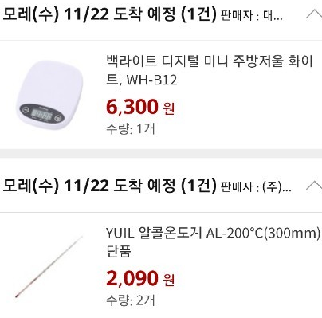
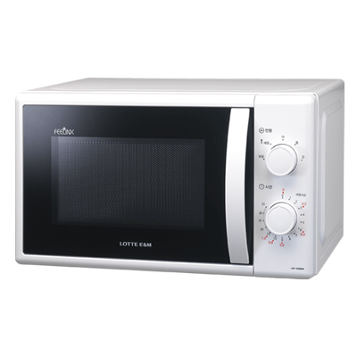
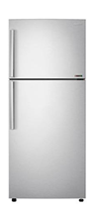
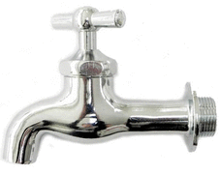
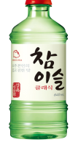
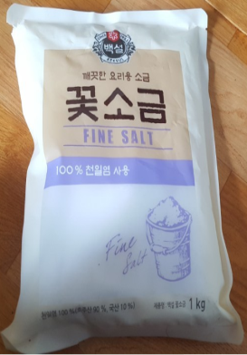
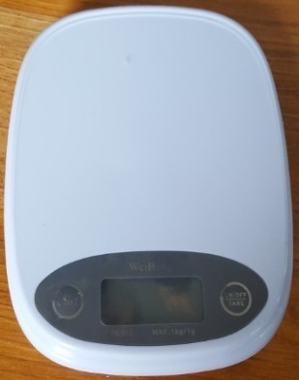
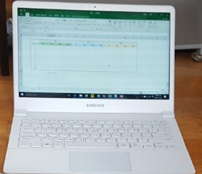
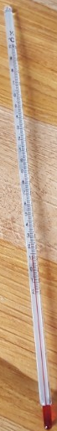
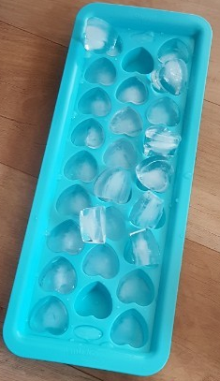
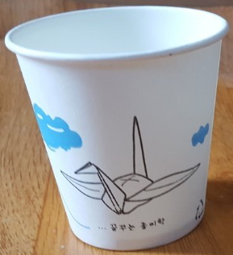
02.
실험 과정
실험 과정
실험재료
물, 가열 장치- 전자레인지, 냉각 장치- 냉장고, 소금, 소주, 얼음, 온도계, 전자 저울, 종이컵, 노트북
01 연구배경 및 목적
02 실험 과정 및 결과
03 통계적 분석
04 결론 도출

Slide 7
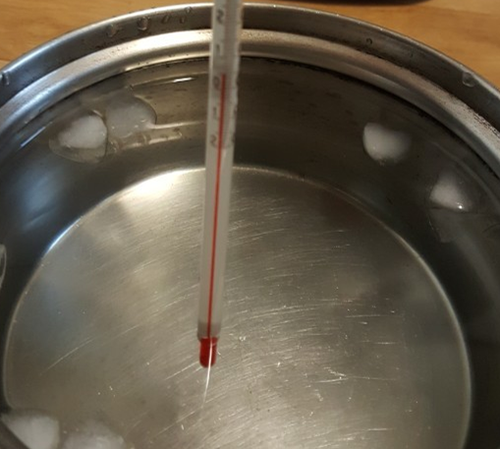
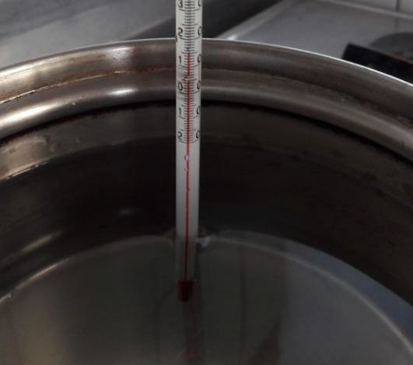
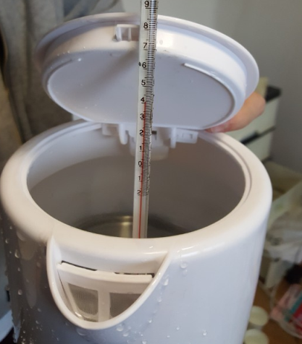
02.
실험 과정
실험 과정
일상 생활에서 쉽게 구할 수 있는
차가운 물, 상온의 물, 뜨거운 물의 적합한 온도라 생각하여
세 개의 온도 집단 4 ℃, 15 ℃, 40 ℃ 로 설정
⇒가열 장치로 전자레인지와 커피 포트, 냉각 장치로 냉동실 사용
01 연구배경 및 목적
02 실험 과정 및 결과
03 통계적 분석
04 결론 도출

Slide 8
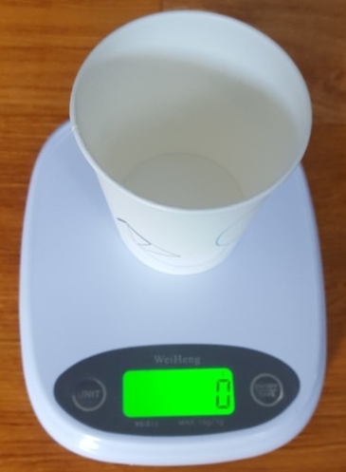
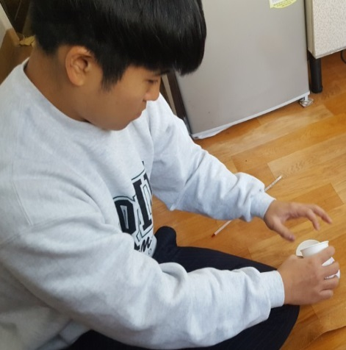
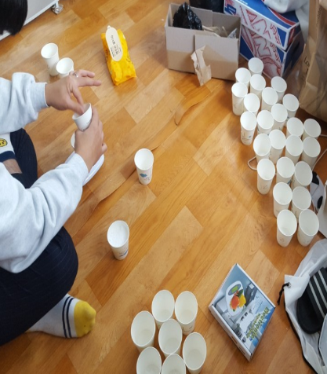
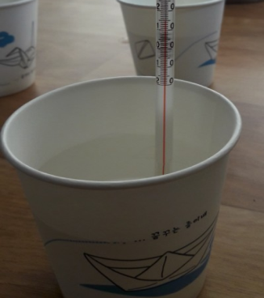
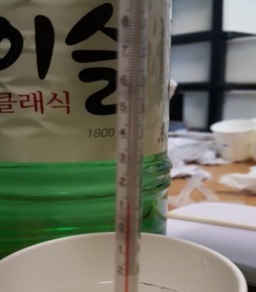
02.
실험 과정
실험 과정
소금물의 농도에 따른 차이를 알아보기 위한 5g과 10g의 소금물
01 연구배경 및 목적
02 실험 과정 및 결과
03 통계적 분석
04 결론 도출
용매 간의 차이를
알아보기 위해
소주와 물을 사용

Slide 9
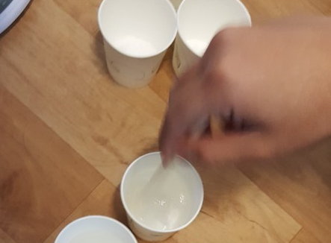
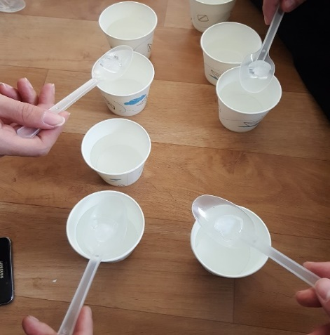
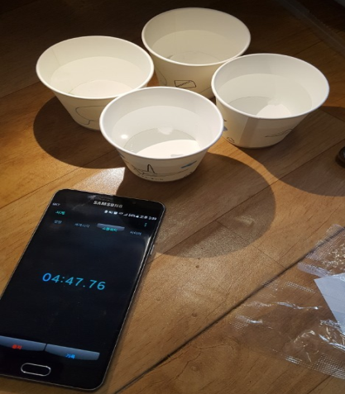
02.
실험 과정
실험 과정
얼음 트레이에 얼음을 얼린다. ※ 모든 얼음의 크기는 동일해야 한다.
순수한 물, 5g 소금물, 10g소금물, 소주를 담고 있는
4개의 종이컵에 동시에 얼음을 넣는다.
얼음이 완전히 녹을 때까지 걸린 시간을 측정한다.
01 연구배경 및 목적
02 실험 과정 및 결과
03 통계적 분석
04 결론 도출

Slide 10
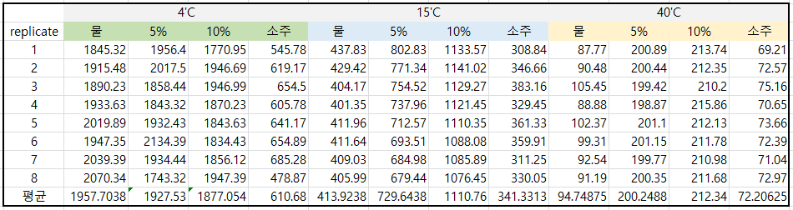
02.
실험 결과
실험 결과
01 연구배경 및 목적
02 실험 과정 및 결과
03 통계적 분석
04 결론 도출

Slide 11
01 연구 배경 및 목적
02 실험 과정 및 결과
03 통계적 분석
04 결론 도출

Slide 12
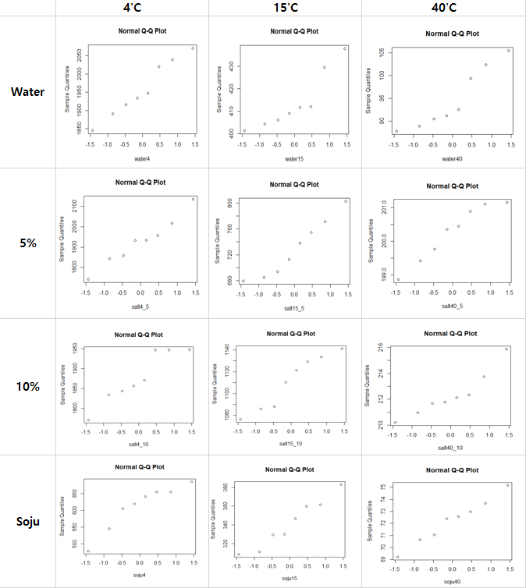
03
통계적
분석
정규성 검정
01 연구배경 및 목적
02 실험 과정 및 결과
03 통계적 분석
04 결론 도출

Slide 13
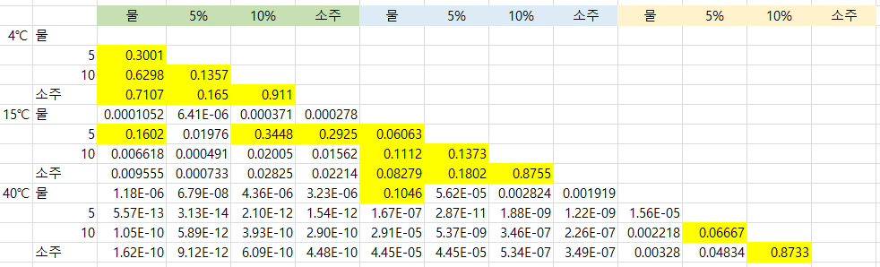
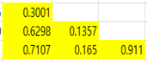
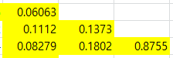
03
통계적
분석
등분산 검정
01 연구배경 및 목적
02 실험 과정 및 결과
03 통계적 분석
04 결론 도출
4 ℃ , 15 ℃ 에서 용액 간 등분산임을 확인

Slide 14
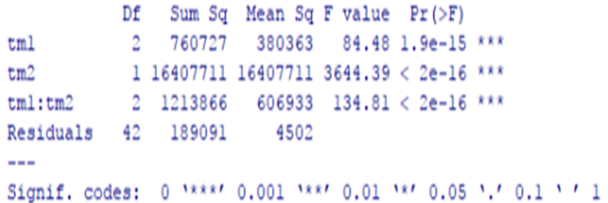
03
통계적
분석
2-way ANOVA
농도
농도
온도
온도
01 연구배경 및 목적
02 실험 과정 및 결과
03 통계적 분석
04 결론 도출
소금물 농도 - 온도 ANOVA 결과
→ 유의미한 결과

Slide 15
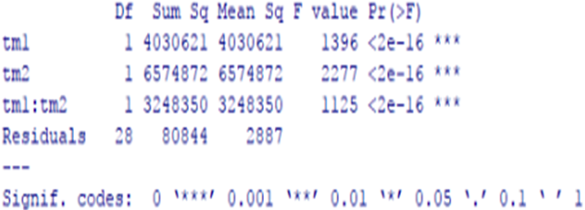
03
통계적
분석
2-way ANOVA
농도
농도
온도
온도
01 연구배경 및 목적
02 실험 과정 및 결과
03 통계적 분석
04 결론 도출
소주- 온도 ANOVA 결과
→ 유의미한 결과

Slide 16
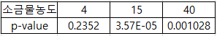
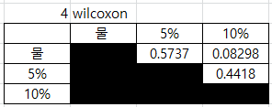
03
통계적
분석
Factor 1. 소금물의 농도
Kruskal Test
Wilcoxon Test
01 연구배경 및 목적
02 실험 과정 및 결과
03 통계적 분석
04 결론 도출
4 ℃ 에서 소금물 농도에 따른 차이가 없다

Slide 17
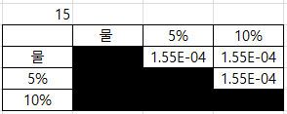
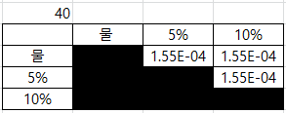
03
통계적
분석
Factor 1. 소금물의 농도
Kruskal Test
Wilcoxon Test
01 연구배경 및 목적
02 실험 과정 및 결과
03 통계적 분석
04 결론 도출
15 ℃ , 40 ℃ 에서 소금물 농도에 따른 차이가 있다

Slide 18
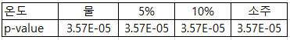
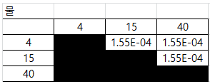
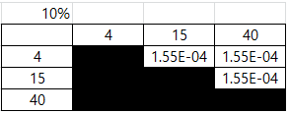
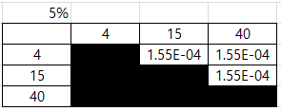
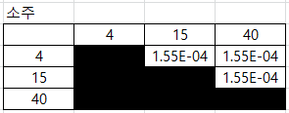
03
통계적
분석
Factor 2. 온도
Kruskal Test
Wilcoxon Test
01 연구배경 및 목적
02 실험 과정 및 결과
03 통계적 분석
04 결론 도출
모든 용액에서 온도에 따른 차이가 있다.

Slide 19
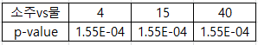
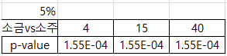
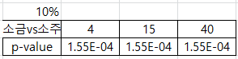
03
통계적
분석
Factor 3. 용매
Wilcoxon Test
01 연구배경 및 목적
02 실험 과정 및 결과
03 통계적 분석
04 결론 도출
모든 온도에서 용매에 따른 차이가 있다.

Slide 20
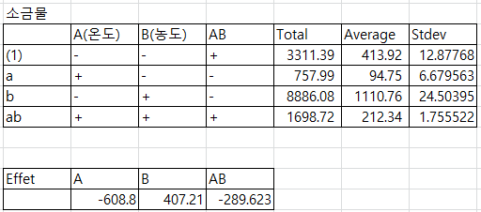

03
통계적
분석
Factorial Design $2^{k}$
01 연구배경 및 목적
02 실험 과정 및 결과
03 통계적 분석
04 결론 도출

Slide 21

03
통계적
분석
Factorial Design $2^{k}$
01 연구배경 및 목적
02 실험 과정 및 결과
03 통계적 분석
04 결론 도출
Factor A 온도 - 15 ℃ 40 ℃
Factor B 농도 - 물 10% 소금물

Slide 22



03
통계적
분석
Factorial Design $2^{k}$
01 연구배경 및 목적
02 실험 과정 및 결과
03 통계적 분석
04 결론 도출
$$\hat{y}=230.55+\left(\frac{−294.15}{2}\right)x_{1}+\left(\frac{−47.568}{2}\right)x_{2}+\left(\frac{25.025}{2}\right)x_{1}x_{2}$$

Slide 23

03
통계적
분석
Factorial Design $2^{k}$
01 연구배경 및 목적
02 실험 과정 및 결과
03 통계적 분석
04 결론 도출

Slide 24

03
통계적
분석
Factorial Design $2^{k}$
01 연구배경 및 목적
02 실험 과정 및 결과
03 통계적 분석
04 결론 도출
Factor A 온도 - 15 ℃ 40 ℃
Factor B 농도 - 물 소주

Slide 25



03
통계적
분석
Factorial Design $2^{k}$
01 연구배경 및 목적
02 실험 과정 및 결과
03 통계적 분석
04 결론 도출
$$\hat{y}=457.9+\left(\frac{−608.8}{2}\right)x_{1}+\left(\frac{407.21}{2}\right)x_{2}+\left(\frac{−289.62}{2}\right)x_{1}x_{2}$$

Slide 26
01 연구 배경 및 목적
02 실험 과정 및 결과
03 통계적 분석
04 결론 도출

Slide 27
04.
결론
도출
통계적 분석 결과 – 농도
4 ℃일 때
물, 소금물(5g), 소금물(10g) 사이에서
얼음 녹는 시간의 통계적으로 유의미한 차이가 없다.
걸린 시간 : 물 = 소금물(5g) = 소금물(10g)
01 연구배경 및 목적
02 실험 과정 및 결과
03 통계적 분석
04 결론 도출
15 ℃, 40 ℃일 때
물, 소금물(5g), 소금물(10g) 사이에서
얼음 녹는 시간의 통계적으로 유의미한 차이가 있다.
걸린 시간 : 물 < 소금물(5g) < 소금물(10g)

Slide 28
04.
결론
도출
통계적 분석 결과 – 온도
물
물 4℃, 물 15℃, 물 40℃ 사이에서
얼음 녹는 시간의 통계적으로 유의미한 차이가 있다.
소금물(5g, 10g)
01 연구배경 및 목적
02 실험 과정 및 결과
03 통계적 분석
04 결론 도출
소금물 4℃, 소금물 15℃, 소금물 40℃ 사이에서
얼음 녹는 시간의 통계적으로 유의미한 차이가 있다.
소주
소주 4℃, 소주 15℃, 소주 40℃ 사이에서
얼음 녹는 시간의 통계적으로 유의미한 차이가 있다.
걸린 시간 : 4℃ < 15℃ < 40℃
(물, 소금물(5g, 10g) 소주)

Slide 29
04.
결론
도출
통계적 분석 결과 – 용매
물 vs 소금물 – “농도”에서 수행
물 vs 소주(온도별)
4℃, 15 ℃, 40 ℃ 에서 각각 물, 소주 사이의
얼음 녹는 시간의 통계적으로 유의미한 차이가 있다.
01 연구배경 및 목적
02 실험 과정 및 결과
03 통계적 분석
04 결론 도출
걸린 시간 : 소주 < 물 (모든 온도)
소주 vs 소금물(온도별)
4℃, 15 ℃, 40 ℃ 에서 각각 소주, 소금물(5g, 10g)사이의
얼음 녹는 시간의 통계적으로 유의미한 차이가 있다.
걸린 시간 : 소주 < 소금물(5g, 10g)
(모든 온도)

Slide 30



04.
결론
도출
상온, 40℃ 에서 소금물의 얼음이 천천히 녹았다 Why?
물의 경우
얼음에서 생긴 차가운 물이 무거운 밀도로 인해 가라앉게 되고, 바닥에 있던 상대적으로 덜 차가운 물이 위로 올라가면서 섞인다.
물의 경우
얼음에서 생긴 차가운 물이 무거운 밀도로 인해 가라앉게 되고, 바닥에 있던 상대적으로 덜 차가운 물이 위로 올라가면서 섞인다.
01 연구배경 및 목적
02 실험 과정 및 결과
03 통계적 분석
04 결론 도출
소금물의 경우
얼음에서 생긴 차가운 물이 표면에서 머물기 때문에 얼음이 천천히 녹는다.

Slide 31
04.
결론
도출
상온, 40℃ 에서 소금물의 얼음이 천천히 녹았다 Why?
물의 경우
얼음에서 생긴 차가운 물이 무거운 밀도로 인해 가라앉게 되고, 바닥에 있던 상대적으로 덜 차가운 물이 위로 올라가면서 섞인다.
물의 경우
얼음에서 생긴 차가운 물이 무거운 밀도로 인해 가라앉게 되고, 바닥에 있던 상대적으로 덜 차가운 물이 위로 올라가면서 섞인다.
01 연구배경 및 목적
02 실험 과정 및 결과
03 통계적 분석
04 결론 도출
소금물의 경우
얼음에서 생긴 차가운 물이 표면에서 머물기 때문에 얼음이 천천히 녹는다.

Slide 32
04.
결론
도출
상온, 40℃ 에서 소금물의 얼음이 천천히 녹았다 Why?
물의 경우
얼음에서 생긴 차가운 물이 무거운 밀도로 인해 가라앉게 되고, 바닥에 있던 상대적으로 덜 차가운 물이 위로 올라가면서 섞인다.
물의 경우
얼음에서 생긴 차가운 물이 무거운 밀도로 인해 가라앉게 되고, 바닥에 있던 상대적으로 덜 차가운 물이 위로 올라가면서 섞인다.
01 연구배경 및 목적
02 실험 과정 및 결과
03 통계적 분석
04 결론 도출
소금물의 경우
얼음에서 생긴 차가운 물이 표면에서 머물기 때문에 얼음이 천천히 녹는다.
소금물의 경우
얼음에서 생긴 차가운 물이 표면에서 머물기 때문에 얼음이 천천히 녹는다.

Slide 33

04.
결론
도출
4℃ 에서는 얼음 녹는 속도에 차이가 없다 Why?
물의 경우
얼음에서 생기는 차가운 물과 기존에 컵에 담겨있던 물의 온도차, 즉 밀도차가 적기 때문에 물이 섞이지 않는다. 따라서 녹는 속도에 차이가 없다.
01 연구배경 및 목적
02 실험 과정 및 결과
03 통계적 분석
04 결론 도출

Slide 34

04.
결론
도출
소주에서 얼음이 가장 빨리 녹는 이유 Why?
소주의 경우
소주에 얼음을 넣으면 얼음이 녹으면서 물이 된다. 이 때 녹은 물이 소주의 알코올과 섞이게 되는데 알코올은 물과 혼합될 때 발열반응을 일어나 혼합열이 방출된다. 얼음이 방출된 열을 흡수하게 되어 더 빨리 녹게 된다.
01 연구배경 및 목적
02 실험 과정 및 결과
03 통계적 분석
04 결론 도출

Slide 35
04.
결론
도출
결론 고찰
녹는
시간 단축
농도
온도
용매
01 연구배경 및 목적
02 실험 과정 및 결과
03 통계적 분석
04 결론 도출

Slide 36
소금물은 농도에 관계 없이
얼음 녹는 시간을 단축시키지 못한다.
04.
결론
도출
결론 고찰
녹는
시간 단축
농도
온도
용매
농도
01 연구배경 및 목적
02 실험 과정 및 결과
03 통계적 분석
04 결론 도출
녹는
시간 단축

Slide 37
용매보다 온도에 의한
얼음 녹는 시간 단축 효과가 크다!
04.
결론
도출
결론 고찰
녹는
시간 단축
농도
용매
온도
온도
01 연구배경 및 목적
02 실험 과정 및 결과
03 통계적 분석
04 결론 도출
녹는
시간 단축

Slide 38
얼음 녹이는데는 가 좋다
04.
결론
도출
결론 고찰
소 주
녹는
시간 단축
농도
온도
용매
용매
01 연구배경 및 목적
02 실험 과정 및 결과
03 통계적 분석
04 결론 도출
녹는
시간 단축

Slide 39
이 PPT를 한성원 교수님께 바칩니다♥
이민수
이용균
권기준
안병준
이유호
이기성

Slide 40


